Slide 1
“互联网+医疗健康”背景下
互联网医院行业分析报告
Internet Hospital Industry Analysis Report under the Background of "Internet + Medical Health"
汇报人：OfficePLUS
https://www.OfficePLUS.cn

Slide 2
01
PROCESS
02
CONDITION
互联网医院发展进程
互联网医院发展环境
03
QUESTION
04
OUTLOOK
面临阻碍与对策分析
发展展望与未来方向

Slide 3
01/04
互联网医院
发展进程
Internet Hospital Development Process

Slide 4
互联网医院概述
THE OVERVIEW OF INTERNET HOSPITAL
预约
挂号
导诊
实体医疗机构作为参与主体
疾病
诊疗
远程为患者
提供各项服务
以互联网为载体
运用云计算大数据等技术手段
配送
药物
医院应用互联网技术开展医疗服务，满足患者就医需求，是一种改进的医疗服务模式，延伸医疗服务触角的崭新模式。
… …
开具
处方

Slide 5
互联网医院特征
THE CHARACTERISTICS OF INTERNET HOSPITAL
具有医疗机构资质，可从事诊疗活动
具有线上、线下协同特质
具有专业的医疗人员和诊疗规范

Slide 6
国家政策支持
NATIONAL POLICY SUPPORT
20XX年XX月
20XX年X月
全国首家互联网医院落地乌镇
互联网医院迅速发展
20XX年8月
《国家医疗保障局办公室关于全面推广应用医保电子凭证的通知》
提出全面推广应用医保电子凭证，助力提升医保治理现代化、科学化、精细化能力和水平，促进医疗健康产业发展
20XX年X月
《国家医疗保障局关于完善“互联网+”医疗服务价格和医保支付政策的指导意见》
对“互联网+”医疗服务项目价格管理及医保支付提出具体要求
20XX年X月
《互联网医院管理办法（试行）》等3个文件
对互联网诊疗行为进一步规范
20XX年X月
《国务院办公厅关于促进“互联网+医疗健康”发展的意见》
依托医疗机构发展互联网医院
《关于征求互联网诊疗管理办法(试行)》

Slide 7
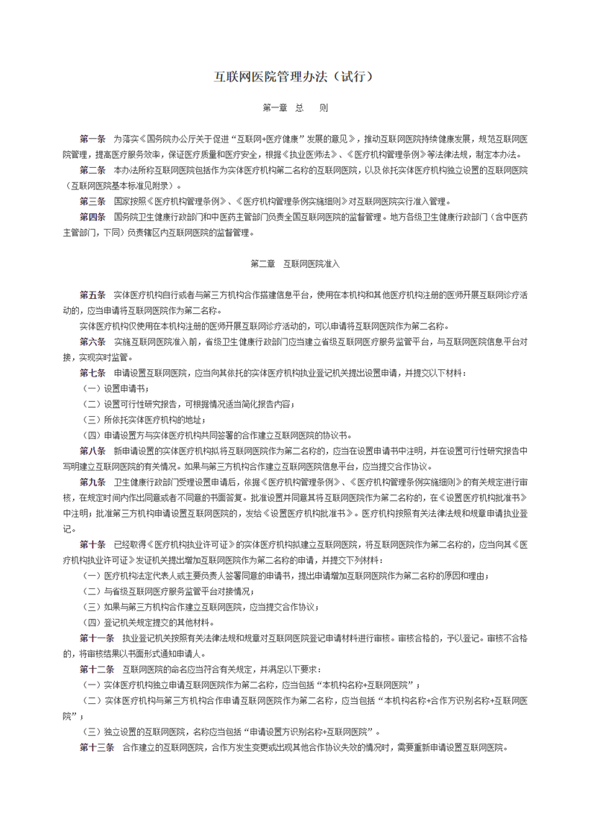
互联网医院模式
INTERNET HOSPITAL MODEL
根据《互联网医院管理办法(试行)》
目前我国互联网医院主要建设模式有两种：
实体主导模式
平台模式
以实体医疗机构为主导的互联网医院，将互联网作为实体医院的延伸，并拓展医疗服务的提供方式。
由第三方机构依托实体医院，建立互联网诊疗服务平台，这一类型的互联网医院呈现开放性发展态势。

Slide 8
医院模式变革
HOSPITAL MODEL CHANGE
以治病为中心的治疗模式
以健康为中心的管理模式
医院各种功能互联网化，建设成为百姓随时随地享受医院门诊及住院管理服务的互联网医院平台
时间上
提供人由出生到死亡的疾病预防、医疗救治、健康管理、养老照护等全生命周期服务
空间上
让患者在家就能享受到在院的医疗、护理、药事、心理健康、康复等诊疗服务

Slide 9
互联网医院业务范围
INTERNET HOSPITAL BUSINESS SCOPE
LIMITED
业务范围相对局限
我国互联网医院的运用服务范围主要集中在临床医生看诊、电子病历系统管理、慢性疾病管理等内容。
看诊患者来源即潜在的客户市场，主要还是由传统的实体医院把控，线上平台的招募能力十分有限。
独立依托线下实体医疗机构的互联网医院的控制较为明晰，多方合作和独立的线上互联网医院的监督管理权责不明晰，划定责任有难度。
临床医生看诊
55%
电子病历管理
34%
慢性疾病管理
20%

Slide 10
02/04
互联网医院
发展环境
Internet Hospital Development Environment

Slide 11
互联网医院规模逐渐壮大
THE SCALE OF INTERNET HOSPITALS IS GRADUALLY EXPANDING
1
269
1000+
20XX年互联网医院成立
20XX年互联网医院数量
20XX年互联网医院数量
20倍
流量暴增
互联网医院多个平台先后发起的线上义诊服务，在满足人民群众就医需求方面起到了积极作用

Slide 12
互联网医院发展进入快车道
THE DEVELOPMENT OF INTERNET HOSPITALS HAS ENTERED THE FAST LANE
技术驱动
医患需求
政策助力
智能终端的普及，移动互联网技术、传感器技术、人工智能等为互联网医院的发展提供了技术支撑
互联网医院打破了时空限制，在医疗服务提供方和需求方之间搭建了服务平台
从互联网医院准入到监管再到医保支付等政策保障，为互联网医院发展提供了“政策红利” ，助推快速发展

Slide 13
疫情环境影响
ENVIRONMENTAL IMPACT OF THE EPIDEMIC
随着突发公共卫生事件的催化及近期政策上的推动，互联网医院建设达到高峰，以公立医院主导型骤增为主。
新冠肺炎疫情期间，互联网医院线上咨询服务可有效减少人员往返及聚集，切断传播途径，成为新冠肺炎疫情防控的重要手段之一。

Slide 14
平台运营数据
PLATFORM OPERATION DATA
45%
20%
预约就诊率大幅提升
住院人次
住院费用
不断优化预约方式，通过公众平台、官方网站等线上方式，预约人数逐年增加，预约率提升200%
55%
80%
门诊人次
门诊费用
线上医疗收入占比稳步增长
20XX年至20XX年，门诊费用、住院费用稳步增长，尤其体现在门诊线上医疗收入上，呈显著上升趋势

Slide 15
认可度调查
RECOGNITION SURVEY
“互联网+医疗服务”公众认可度情况
公众对“互联网+医疗”这个新的诊疗模式呈现出较好的认可度，近几年公众认可度明显提升。

Slide 16
03/04
面临阻碍与对策分析
Facing Obstacles And Countermeasure Analysis

Slide 17
制约因素-政策监管不完善
CONSTRAINING FACTORS-POOR POLICY SUPERVISION
创新与缺陷
创新：作为新兴的医疗产业服务形态，互联网医院在就诊流程、服务方式、服务内容等方面有所创新
缺陷：缺乏专业、完善的监管法律依据和权威的监管机构对互联网医疗行业进行约束
就诊前
就诊中
就诊后
机构散乱、信息繁杂、真实性有待确定等
患者的个人信息和健康隐私保护难度较大、医患纠纷的责任难以认定等
线上医保报销、线上支付安全和看诊服务反馈监管等

Slide 18
制约因素-医疗资源分配不均
CONSTRAINING FACTORS- UNEQUAL DISTRIBUTION OF MEDICAL RESOURCES
One
大型三甲医院 VS 基层医院
大部分互联网医院的建设以具备优质医疗设备与资源的大型三甲医院所主导，基层医院往往由于资源不足，互联网医院的建设与发展缓慢，导致大医院就医扎堆，造成国家出台的多点执业、分级诊疗等政策实施受阻。
Two
服务缺失 + 缺乏实体对接
互联网医院提供的服务多集中在方式和流程的优化与改进，部分互联网医院只是提供一个服务的网络窗口，缺乏实体医院的对接，并不能从本质上增加医疗资源的供给量，解决基层分诊，分流资源的问题。

Slide 19
制约因素-数字鸿沟
CONSTRAINING- DIGITAL DIVIDE
总人口增速进一步减缓
3
20XX年我国总人口为14.12亿人，20XX-20XX年间总人口增长了5.38%，低于20XX-20XX年（5.84%）
20XX年左右
亿
中国60岁及以上老年人口
劳动年龄人口占比下降
20XX年5月，国家统计局公布了第七次全国人口普查结果，劳动年龄人口占比不但首次下降，而且降幅较大（-5.98%）
35.1
20XX-20XX
20XX年左右
%
5.38
人口老龄化趋势日益明显
%
中国人口老龄化率
超过发达国家平均水平
逐渐增长的老年人群对于医疗服务的承载力提出了更高的要求
中国人口增长率

Slide 20
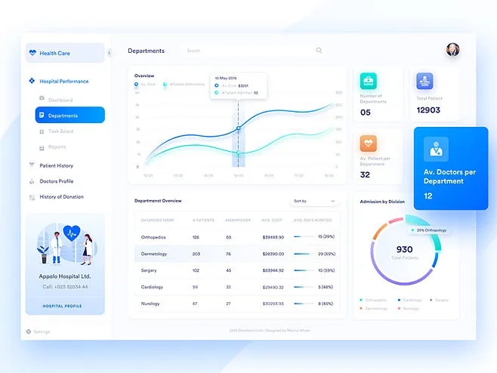
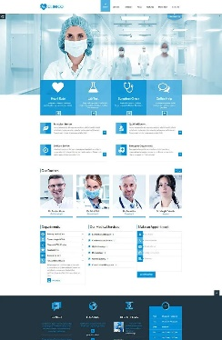
制约因素-数字鸿沟
CONSTRAINING- DIGITAL DIVIDE
智能化终端设计不适老
目前大多数互联网医院依托现代化的科技手段都推出了慢性病和养老医疗的相关服务项目，但智能化预约和在线诊疗服务对于大多数老年人来说存在操作困难。
庞大的老年人群对智能化服务
面临“数字鸿沟”
缺乏正确的认知
难以改变传统的就医习惯

Slide 21
制约因素-医生参与度普遍不高
CONSTRAINING FACTORS- PHYSICIAN PARTICIPATION IS GENERALLY LOW
有限的人力资源
软性的指标要求
受到医生的个人薪酬和可支配时间的影响，在正常的看诊完成后，用于应对线上问诊的时间所剩无几。
大部分互联网医院对于医生的线上问诊量无硬性指标要求，网上看诊并不能带来更多的薪酬，因此参与度并不高。

Slide 22
制约因素-互联网从业承担风险
CONSTRAINING FACTORS- INTERNET BUSINESS RISKS
易产生纠纷，医疗人员线上从业存在较大的风险
在线问诊平台由于病种、距离远近、患者个人特质不同等因素影响，缺乏实际的望闻问切等过程，存在误诊的几率较大。
线上问诊过程中出现的医疗纠纷“如何定责”
并没有明确的相关界定标准
互联网医院的建设在我国乃至世界范围内仍处于初步探索阶段，相关法律法规、管理政策已远远滞后于现实发展需要，法律体系方面存在较多漏洞。

Slide 23
制约因素-信息泄露
CONSTRAINING FACTORS- INFORMATION LEAKAGE
互联网医院依托互联网技术开展，人们在享受互联网技术带来便捷的同时，信息安全也成为一个不可避免的重要话题，只有筑牢医院网络系统安全屏障，才能确保病人隐私、医疗数据等不被泄露。
线上就诊患者个人信息
医院线上诊疗相关数据

Slide 24
互联网医院发展对策
DEVELOPMENT COUNTERMEASURES OF INTERNET HOSPITALS
01
04
有效防范风险
建立健全监管体系
强化组织保障
完善医院绩效考核
02
05
发掘边际效应
逐步拓宽诊疗范围
加强学科联动
实现专科一体化管理
03
06
优化平台功能
改善患者就医体验
大力推进平台建设
完善医疗保障体系

Slide 25
04/04
发展展望与未来方向
Development Prospect And Future Direction

Slide 26
可持续发展
SUSTAINABLE DEVELOPMENT
互联网医院可持续发展的突破口
当前，互联网医院在全国范围内快速发展，现存逾一千家，但是互联网医院在实际运行过程中的优势与短板，直接影响着它作用的发挥。
加强顶层设计
增进协同合作
激发发展潜力
不断完善政策层面的引导、细化规章制度和制定监管流程等，向制度化、规范化发展。
互联网医院可开展线上义诊，扩大服务对象和辐射范围,促进与医联体医院资源的流动和共享。
将大健康理念等深入到互联网医院的推广，深入到人们的日常生活。

Slide 27
进一步完善监管体系
FURTHER IMPROVE THE SUPERVISION SYSTEM
日常服务监管
综合服务监管
互联网医院
管理体系
诊疗数据留痕
患者信息安全
服务业务监管
医院机械设备安全

Slide 28
提升医疗可及性
IMPROVE ACCESS TO HEALTHCARE
基层
解决方案 01
分级诊疗的核心应着重放在提升基层医疗服务能力方面， 从而辐射到广大基层、社区和家庭。
家庭
社区
解决方案 02
提高互联网医院线上服务功能的使用率，改变基层禁锢的医疗观念，助力解决卫生资源分配不均问题。

Slide 29
注重便利老年群体的就诊服务
PAY ATTENTION TO THE CONVENIENCE OF MEDICAL SERVICES FOR THE ELDERLY
老年群体对网络不信任、不会使用智能手机、接触网络没动力等固有思想观念，导致他们在参与网络社会提供的诸多服务时存在不便、疏离与脱节。
多形式挂号服务
简化看诊服务流程
互联网医院提供网络、电话、公众号、现场等多种形式的挂号服务。
开发适用于老年群体的简化便捷的网上看诊服务，便捷老年人就医。
代理挂号服务
开发外延服务
结合医院现有系统开通社区、家人、家庭医生等代理挂号服务。
开发慢性病管理的外延服务，推进老年人常见病、 慢性病等疾病的管理服务建设。

Slide 30
5G技术应用
5G TECHNOLOGY APPLICATION
5G智慧医疗让医疗资源“近在眼前”
5G智慧医疗是5G通信技术和医疗技术结合的产物，智慧医疗场景一直是带动5G技术成熟的试验田，而5G大带宽、低时延、广连接的优势，又是智慧医疗建设的强大技术动能。
地区1 | 地区2 | 地区3 | 地区4 | 地区5
范围较广 | 范围较广 | 范围较广 | 范围局限 | 范围局限
信号良好 | 信号良好 | 信号良好 | 信号不佳 | 信号不佳
接受度较好 | 接受度较好 | 接受度一般 | 接受度较差 | 接受度较差
投入适用 | 投入适用 | 试用阶段 | 试用阶段 | 试用阶段

Slide 31
建设“互联网+”健康管理专科中心
CONSTRUCTION OF "INTERNET +" HEALTH MANAGEMENT SPECIALIST CENTER
全生命周期服务
构建医疗健康管理大数据
打造孕产生育中心、老年医学中心等健康管理专科中心
通过线上、线下无缝对接，满足百姓个性化健康需求。
1
4
2
3
开展互联网医院联合体建设
开展康复护理等延伸服务
互联网医院数据互联互通互认，解决异地患者就医困难。
为院后或行动不便的特殊人群提供医院级专属护理和照护，提供延伸护理服务

Slide 32
发展智能终端及医疗穿戴设备
DEVELOP SMART TERMINALS AND MEDICAL WEARABLES
01.
02.
03.
04.
体征采集
数据监测
远程设备
急诊急救
配备可采集医疗级的各类生理体征参数的智能终端
监测数据可连接到互联网医疗平台的穿戴设备
开展远程心电、超声、DR、CT等智能终端检查设备监测及数据上传
物联网智能救护车及监护系统，依托医联体打造区域智能救护平台

Slide 33
THANKS.
https://www.OfficePLUS.cn

